Slide 1

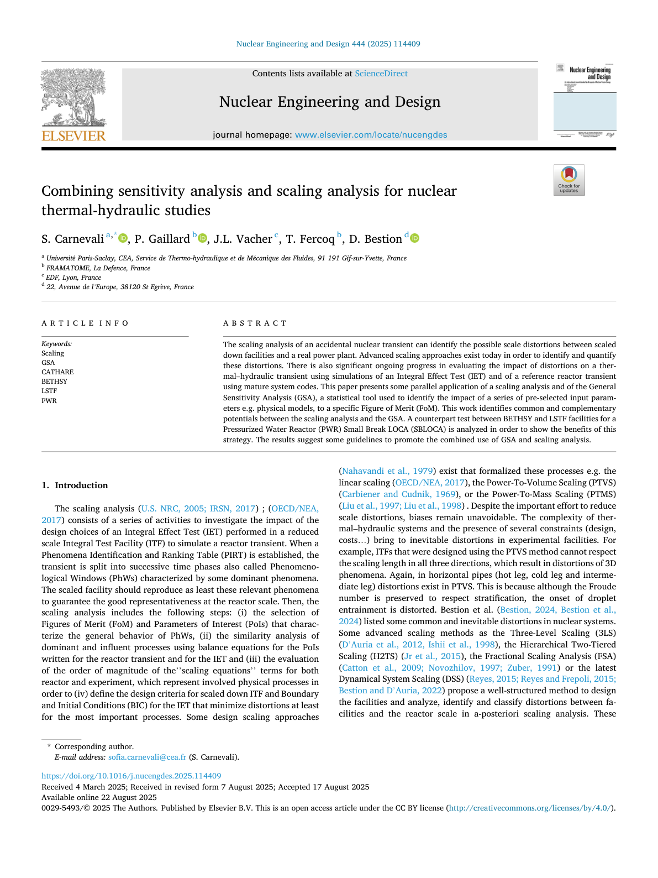
尺度分析 ×
全局敏感性分析
核热工水力事故中的尺度失真与模型敏感性
S. Carnevali 等
Nuclear Engineering and Design 444 (2025) 114409
DOI: 10.1016/j.nucengdes.2025.114409
分析采用 Norman Paper2ppt / norman-paper2ppt 技能
技能作者：小红书：N同学，抖音/B站：耐心的N同学。

Slide 2

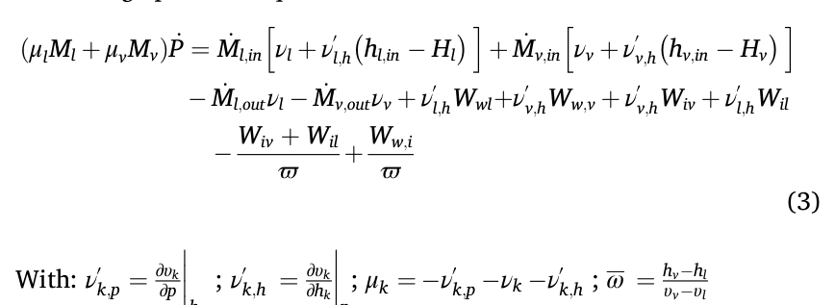
同一事故，三种尺度，两条证据链
研究背景
缩比设施不可能同时保持全部过程相似；设计差异会影响事故代表性。
技术路线
尺度方程 → 主导过程与可能失真
GSA → 闭合模型影响及敏感区间
数据方法
6% 冷段 SB-LOCA；BETHSY、LSTF、参考 PWR；每尺度 500 次 CATHARE 计算。
02 / 12
Carnevali et al., NED 444 (2025) 114409 | 原文 EQUATION-3

Slide 3

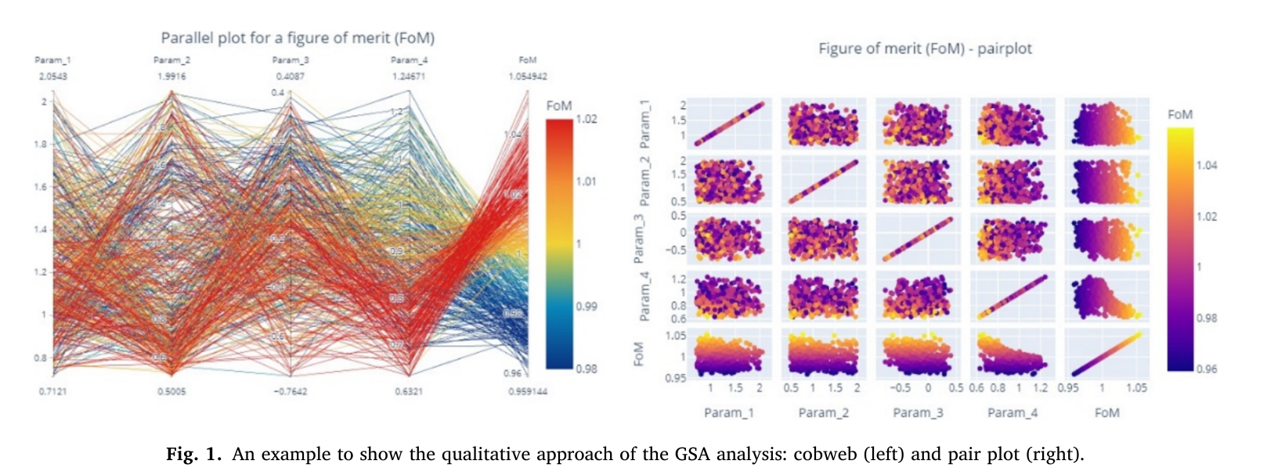
守恒方程定位过程，GSA检查模型影响
原文 图 1
尺度分析以质量、能量和压力守恒追踪体积源汇；GSA 用散点、平行坐标及 HSIC/PLI 识别敏感区间。两种方法回答的层级不同：过程贡献不等于闭合模型敏感性。
03 / 12
Carnevali et al., NED 444 (2025) 114409 | 原文 Fig. 1

Slide 4

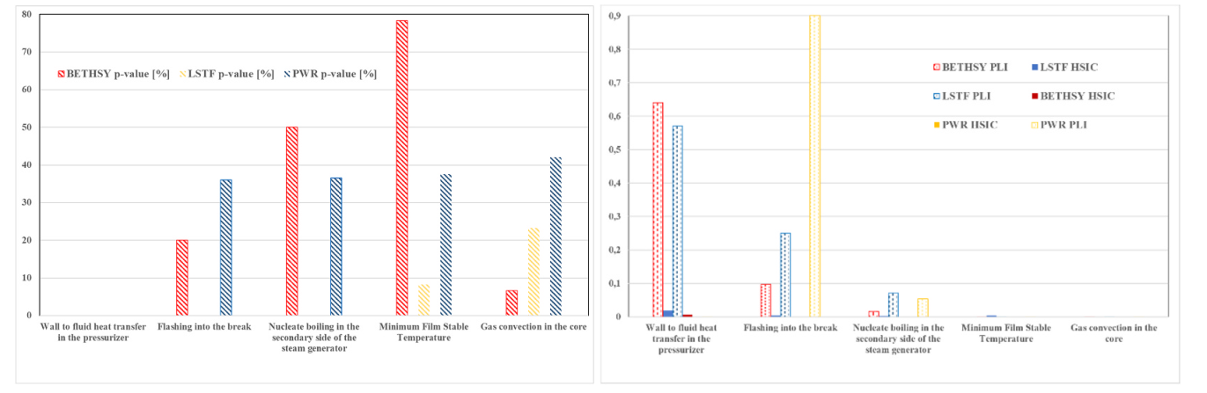
排空阶段：尺度过程与GSA排序相互印证
原文 图 2
FoM 为稳压器排空时间。图 2 的 HSIC/PLI 和 p 值显示壁面传热、破口闪蒸等模型的敏感性；表 1 列出对应压力方程的过程贡献。两组量不可直接相减或当成失真幅度。
04 / 12
Carnevali et al., NED 444 (2025) 114409 | 原文 Fig. 2

Slide 5

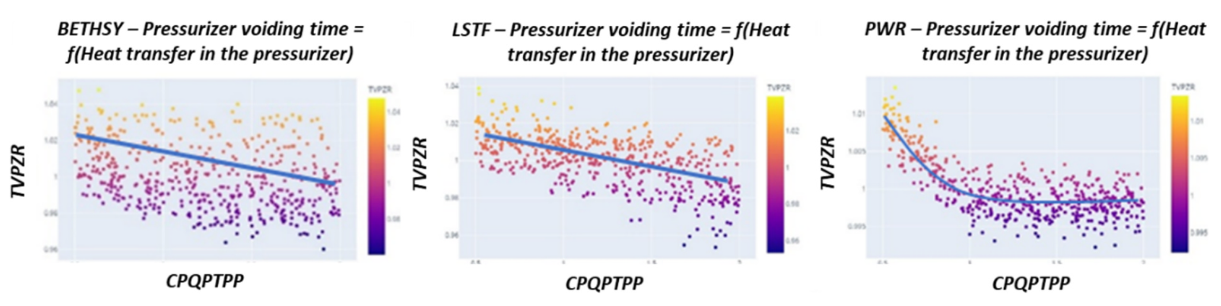
稳压器传热的作用随尺度变化
原文 图 3
图 3：BETHSY、LSTF 随传热参数增大，排空时间下降；PWR 下降后趋于平缓。作者明确没有继续研究 PWR 平缓区原因。模型响应差异是潜在失真线索，不是原因证明。
05 / 12
Carnevali et al., NED 444 (2025) 114409 | 原文 Fig. 3

Slide 6

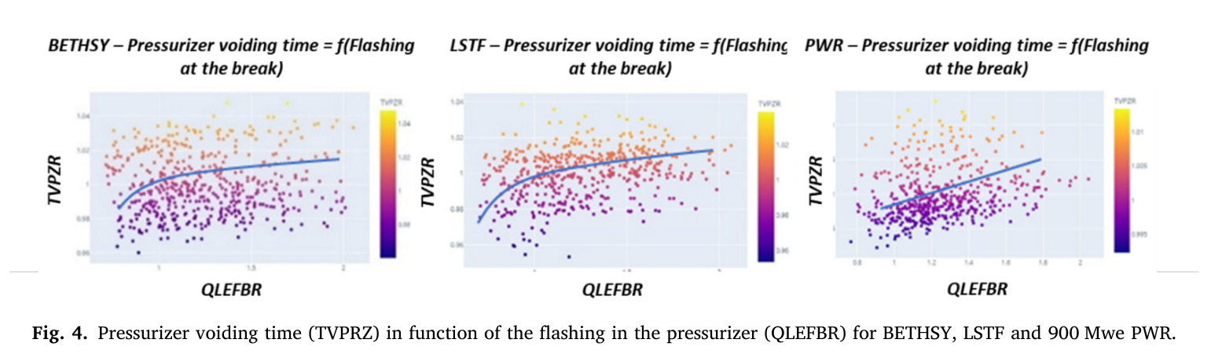
破口闪蒸增强，排空时间趋于延长
原文 图 4
图 4 在三种尺度均显示上升趋势；作者解释为蒸汽增加使破口临界流减小。散点仍有分散，证据来自代码敏感性分析，尚非独立实验因果验证。
06 / 12
Carnevali et al., NED 444 (2025) 114409 | 原文 Fig. 4

Slide 7

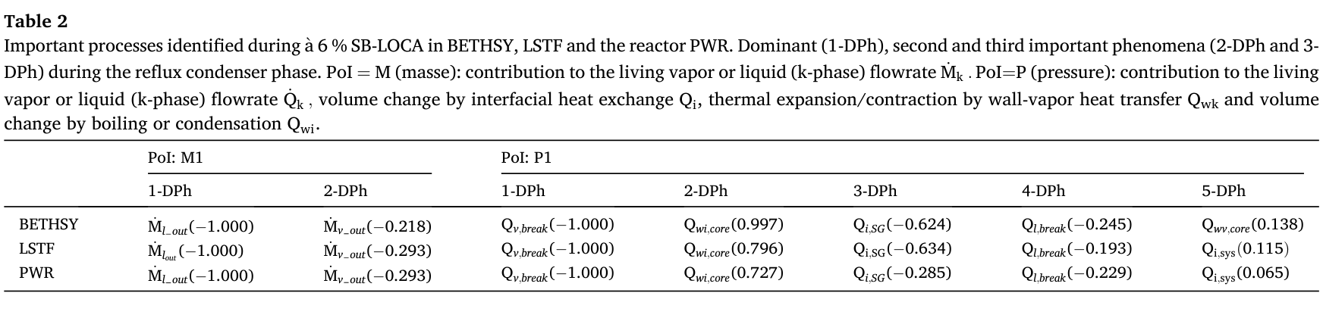
回流冷凝：BETHSY芯部沸腾贡献更高
原文 表 2
表 2：芯部壁面沸腾的相对压力方程贡献为 BETHSY 0.997、LSTF 0.796、PWR 0.727。BETHSY 的芯部壁面对蒸汽传热项也更显著。相对贡献不是 PCT 偏差。
07 / 12
Carnevali et al., NED 444 (2025) 114409 | 原文 Table 2

Slide 8

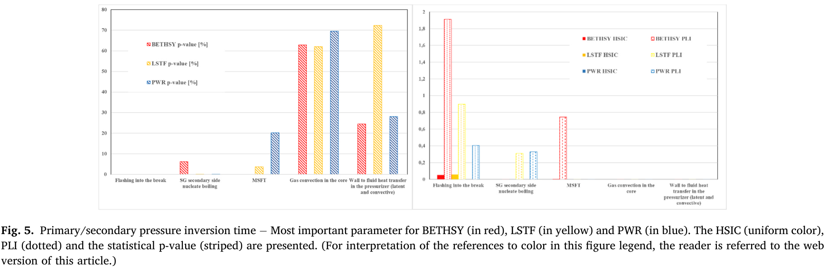
压力交叉的敏感过程发生分叉
原文 图 5
FoM 改为一、二回路压力交叉时间。图 5：BETHSY 突出破口闪蒸和 MSFT；LSTF/PWR 突出破口闪蒸与二次侧核态沸腾。相同事故的敏感模型不必相同。
08 / 12
Carnevali et al., NED 444 (2025) 114409 | 原文 Fig. 5

Slide 9

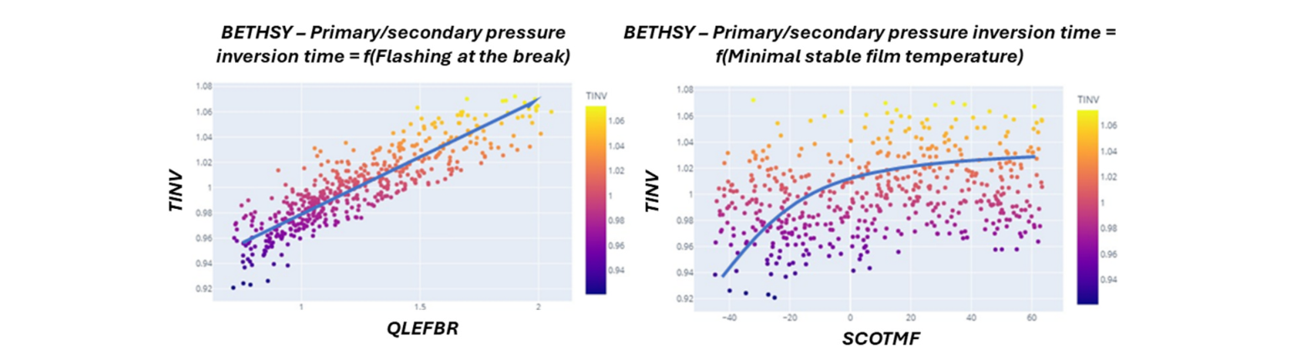
BETHSY：MSFT影响压力交叉
原文 图 6
图 6：破口闪蒸和最低稳定膜温 MSFT 增加，压力交叉时间总体趋晚。作者将其与较长干涸、再润湿和蒸汽生成关联；该解释受闭合模型有效性制约。
09 / 12
Carnevali et al., NED 444 (2025) 114409 | 原文 Fig. 6

Slide 10

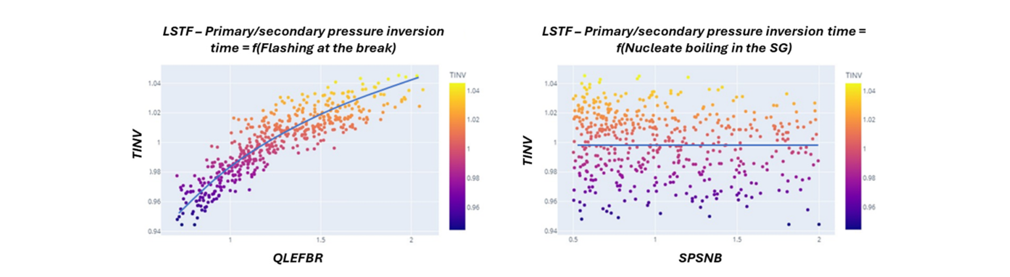
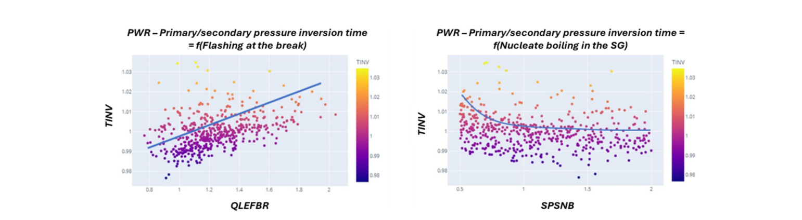
LSTF与PWR：二次侧沸腾响应不同
原文 图 7
原文 图 8
图 7–8：破口闪蒸增强均倾向延后交叉；二次侧核态沸腾增强则倾向使交叉提前或趋稳。散点分散，PWR 与 LSTF 的趋势强弱并不完全相同。
10 / 12
Carnevali et al., NED 444 (2025) 114409 | 原文 Fig. 7, Fig. 8

Slide 11

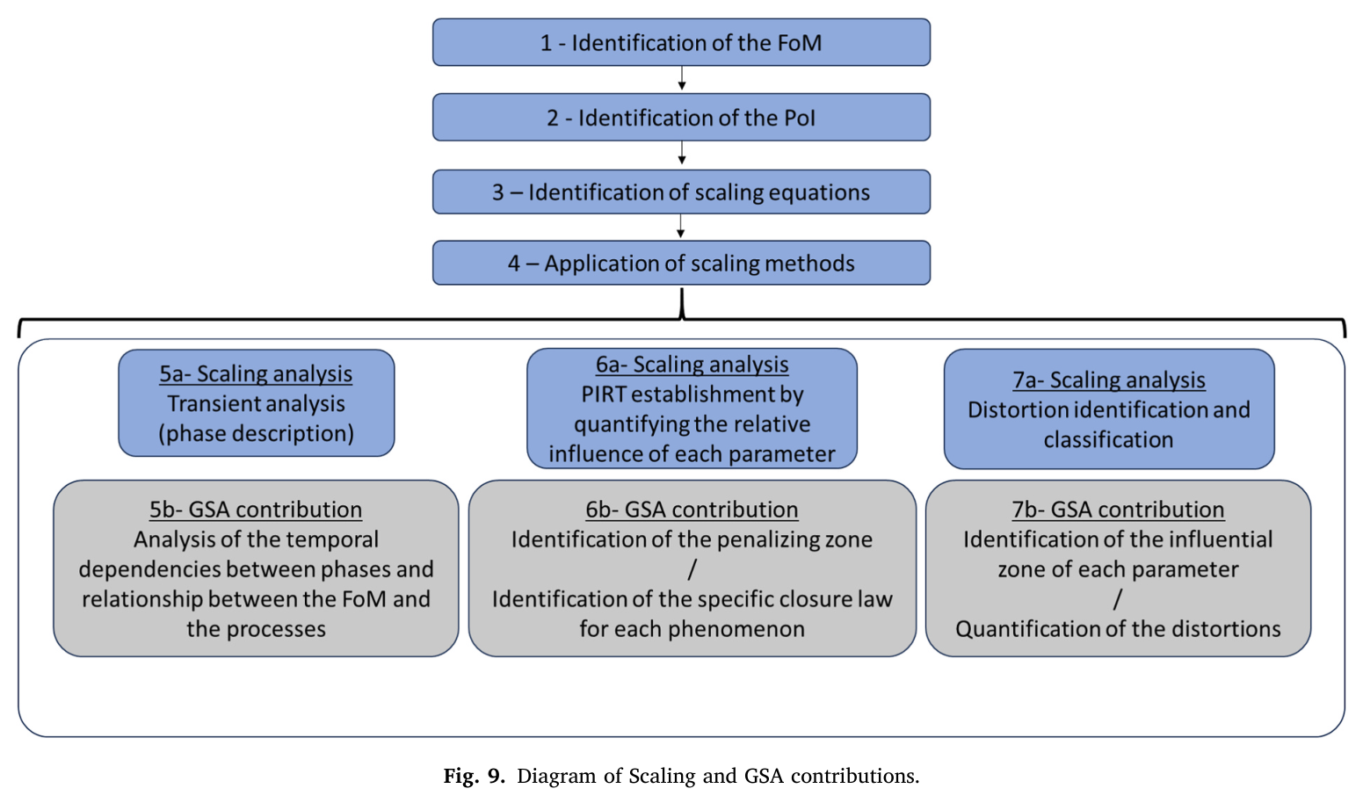
从识别失真到判定可接受性，仍有一步
图 9 将尺度分析的失真识别（7a）与 GSA 支持的影响量化（7b）连接。作者建议逐项失真校正并观察 FoM 变化；本文尚未完成通用容许阈值与跨工况验证。
原文 图 9
11 / 12
Carnevali et al., NED 444 (2025) 114409 | 原文 Fig. 9

Slide 12

组合分析能定位问题，判据仍需实证
识别 → 量化 → 验证
研究启示
逐项校正失真、比较 FoM 变化，再验证更多事故情景。
研究创新
在同一 6% SB-LOCA 案例中并列检验尺度方程与 GSA。
研究结论
主导过程大体相符；局部模型敏感项和响应形状显示尺度差异。
证据边界
本文尚未给出通用容许阈值；数据保密，独立复现受限。
12 / 12
Carnevali et al., NED 444 (2025) 114409

